Slide 1
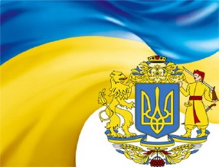
Демократія

Slide 2
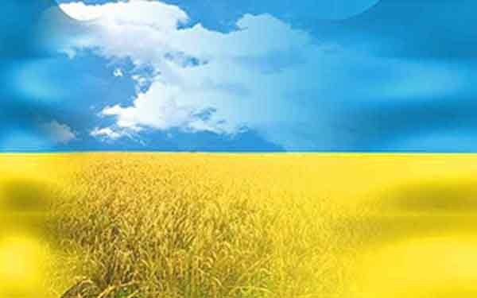
Демокра́тія — це форма побудови будь-якої організації, заснована на рівноправній участі її членів в управлінні й ухваленні в ній рішень більшістю голосів.

Slide 3
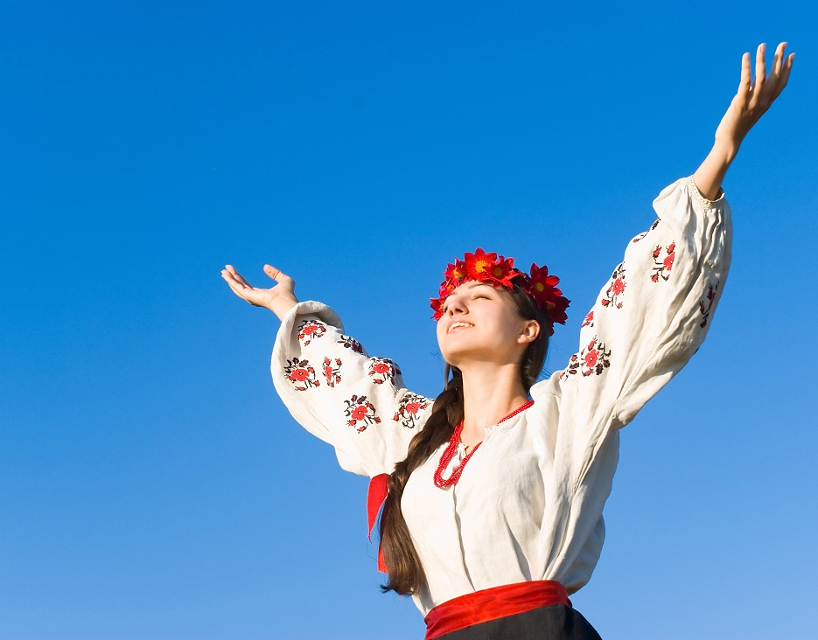
Демократія обов'язково включає такі елементи:
виборність органів влади,
поділ державної влади на три гілки законодавчу, виконавчу та судову,
підпорядкування меншості більшості,
захист прав меншості,
наявність політичних прав і свобод.

Slide 4
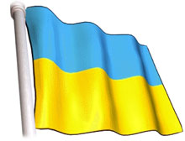
Форми демократії
Будучи складним системним утворенням, демократія із зовнішнього боку виражається у відповідних формах, а із внутрішнього — складається із інститутів. В умовах демократичної держави такі форми та інститути виступають водночас і ключовими механізмами здійснення її влади.
Демократії притаманні такі форми.
По-перше, вона може здійснюватися через реалізацію і гарантування захищених законом демократичних прав людини і громадянина.
По-друге, діяльність системи державних органів ґрунтується на демократичних принципах. Існування демократії неможливе без здійснення принципів плюралізму, гласності, поділу і децентралізації влади. Саме через застосування цих та інших принципів здійснюють народний характер влади і можливі прогресивні перетворення.
По-третє, демократія виражається у відповідних формах здійснення народовладдя

Slide 5
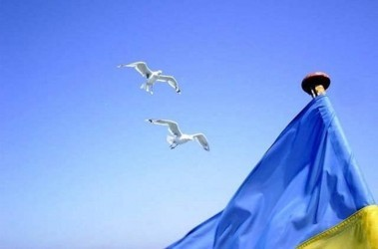
Умовою існування демократії є наявність у суспільстві таких основних чинників:
вільні громадяни, котрі впливають на розвиток суспільного життя та його регулювання;
Рівність громадян, які забезпечують рівноправну участь у житті суспільства, дає можливість урахувати кожен голос;
Прийняття рішень більшості, якщо це не обмежує права меншості

Slide 6
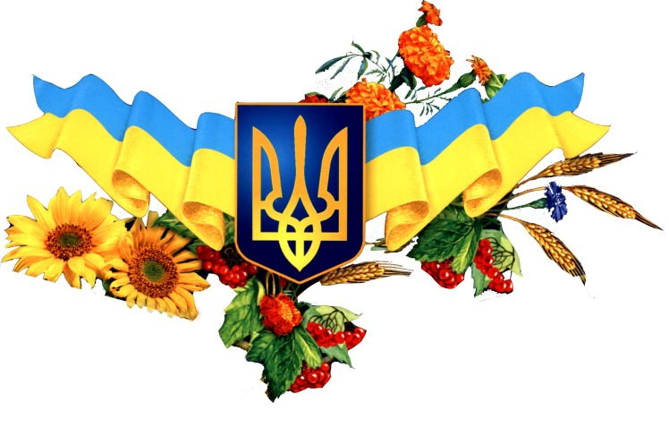
Принципи демократії – незаперечні вихідні вимоги до всіх учасників політичної діяльності демократичного суспільства, тобто до суб’єктів демократії.
Сьогодні існують такі загальновизнані принципи демократії:
1.Політична свобода
2.Рівноправність громадян
3.Виборність органів держави та постійний контакт із ними населення
4.Ухвалення рішень волею більшості з обов’язковим дотриманням прав меншості
5.Поділ влади
6.Плюралізм

